Slide 1
Appunti per ostetriche e non solo
Collegio delle Ostetriche della provincia di Mantova
Green Park Mantova, Strada Circonvallazione Sud 21/B
Mantova
25 marzo – 8/22 aprile – 6/20 maggio 2017

Slide 2
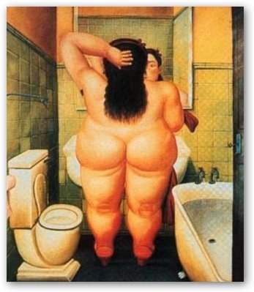
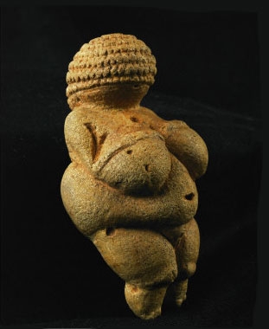


Slide 3

Nella tribù dei Lemba, “dopo la menopausa spesso una donna è ammessa nell’ambito maschile e può allora, libera da numerosi tabù femminili, svolgere una funzione a fianco degli uomini negli affari della tribù; e nella capanna prende posto a destra, mentre il lato destro è vietato alle donne giovani in età fertile e riservato agli uomini”

Slide 4
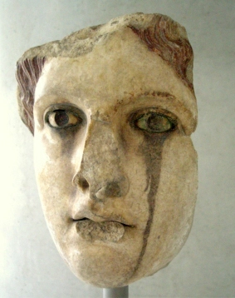
La stessa professione ostetrica era riservata a donne che avevano raggiunto la menopausa
Fenarete

Slide 5
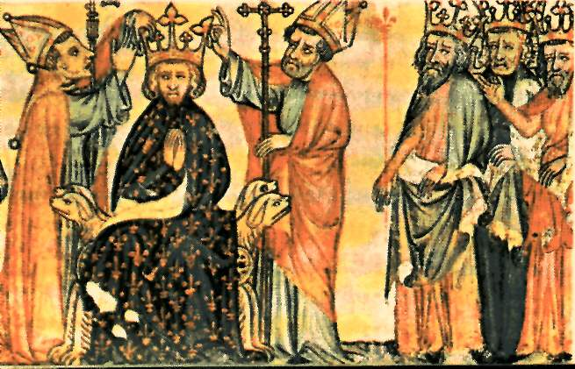
Presso i Franchi, secondo il wergeld (somma in denaro che stabiliva il valore teorico di un uomo o di una donna) la donna incinta, la madre di famiglia vale tre volte il prezzo dell’uomo fino alla menopausa: non molto dopo.

Slide 6
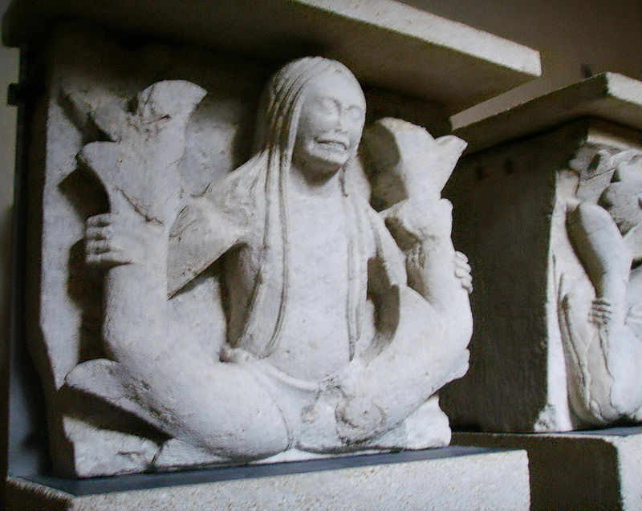
la ambivalenza accompagna l’immagine femminile: Santa quando è madre, tentatrice quando è donna, strega quando è vecchia

Slide 7
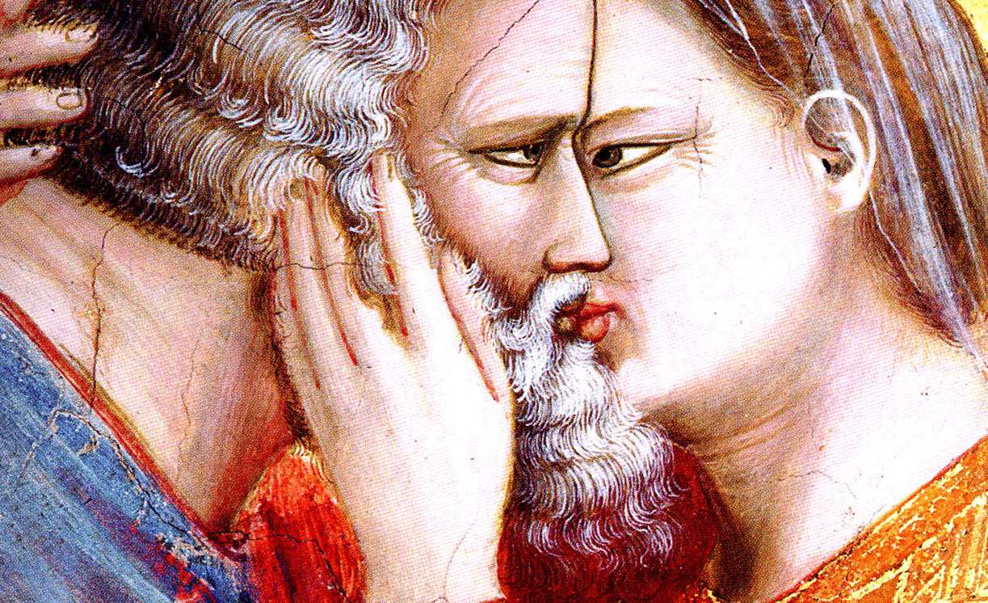
La donna matura è condannata ad essere saggia ed in qualche modo ancora materna: qualsiasi forma di desiderio o libertà la farebbe scadere nel biasimo

Slide 8
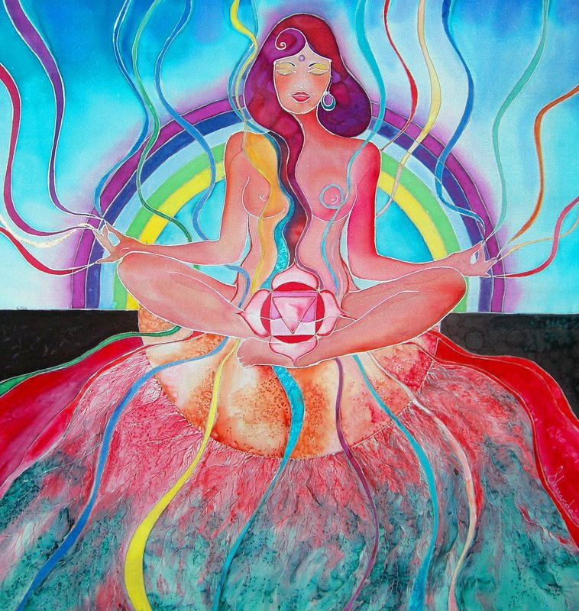
Mentre la comparsa del mestruo è celebrata in molte culture, manca una ritualizzazione della menopausa anche in ragione della altissima mortalità femminile in età feconda in epoca premoderna

Slide 9
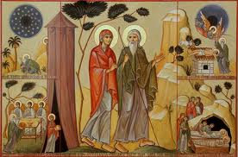
Abramo e Sara erano vecchi, in là con gli anni, e Sara non aveva più i disturbi femminili. Sara si mise a ridere e disse:” Ridotta come sono come potrei ancora provare piacere? E il mio signore è tanto vecchio!
Genesi, 18, 11-12

Slide 10
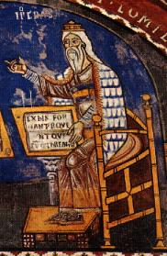
Ippocrate (460-377 a.C.) diceva che, dopo la soppressione dei mestrui , «le donne si deformano, diventano irsute (pelose) e contraggono modi virili»

Slide 11
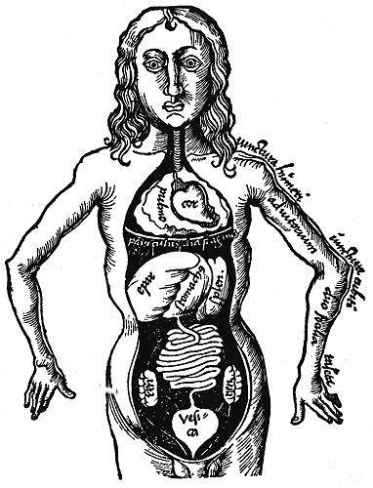
Da ippocrate fino all’800, la teoria degli umori spiega la perdita del ciclo mestruale con il progressivo esaurirsi dei liquidi originari.

Slide 12
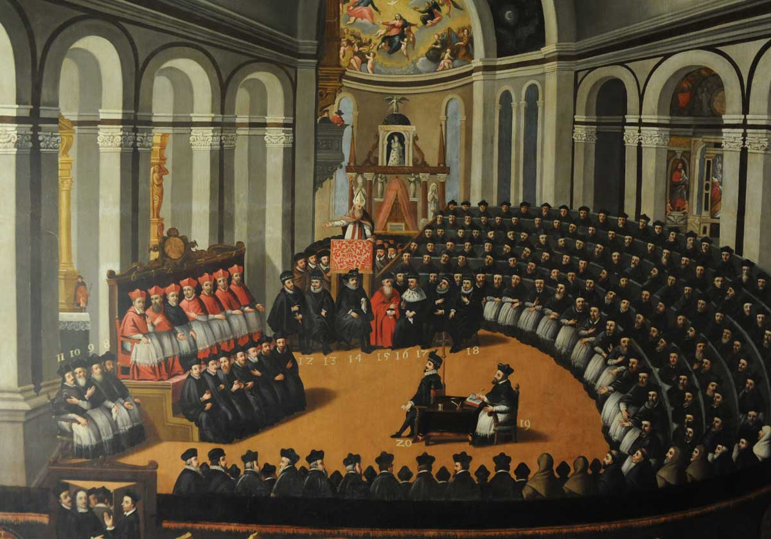
Ancora oggi è in essere l’età sinodale: prima dei quarant’anni una donna non può fare la perpetua

Slide 13
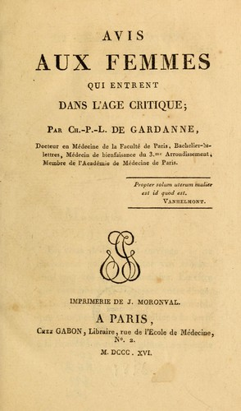
Gardanne, nel 1816, usa per primo il termine “ménespausie”, trasformandolo poi in “ménopause”, letteralmente, «cessazione del mese».

Slide 14
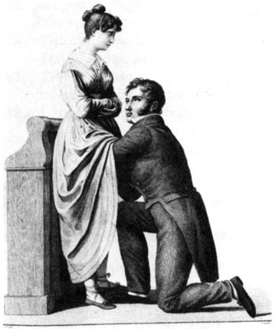
Nel 1813 Sir Henry Halford (1766-1844), medico di Sua Maestà Giorgio III di Inghilterra, nonché Presidente dal 1822 al 1844 del Royal College of Physicians, pubblicò il saggio “On the climacteric disease”
In questo caso il riferimento è all’anno climaterico, che contrassegnava i “gradini” di cambiamento della vita negli uomini e nelle donne

Slide 15

Egli descrisse questa malattia, caratterizzata da:
1. debolezza
2.affaticamento
3. palpitazioni
4. irritabilità
5. agitazione
6. mal di testa
7. parestesia
8. paure vaghe
la sindrome climaterica descritta da Halford nel 1813 si riferiva però agli
uomini

Slide 16
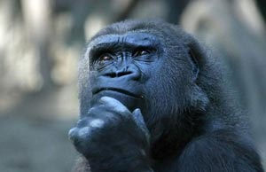
Mestruazioni e menopausa:
fino al diciassettesimo secolo sono considerate benigne, perché purgationes;
nel diciottesimo secolo sono invece viste come secrezioni uterine, che irritano il sistema nervoso delle donne (e di chi gli stava intorno);
nel ventesimo secolo, R. A. Wilson afferma che la menopausa altro non è che una deficienza di estrogeni;
Quindi si scoprono i rischi di tumore ed infine le nuove frontiere della genetica.

Slide 17
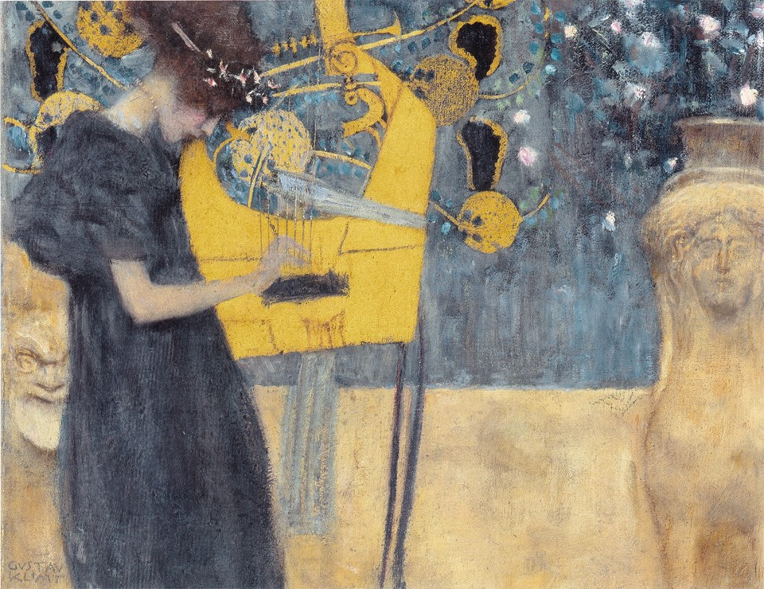
Fatto salvo il dato fisiologico, come per altre condizioni umane, la menopausa è fortemente condizionata dalla cultura prevalente.
Mestruo, parto, allattamento hanno subito un
potente processo
di medicalizzazione.

Slide 18
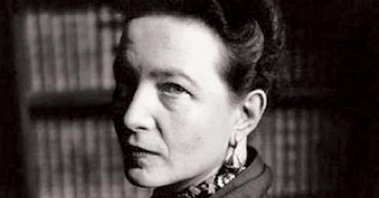

Ogni società tende a vivere, a sopravvivere; esalta il vigore, la fecondità legati alla giovinezza; teme il logoramento e la sterilità della vecchiaia.

Slide 19
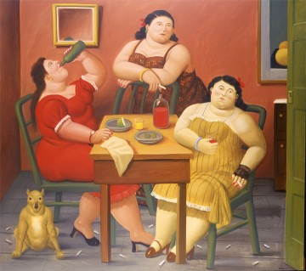
Nella nostra società postindustriale la donna desidera rimanere ancorata ai concetti di giovinezza: ha fede nella onnipotenza della medicina, rimanda all’infinito l’ultima mestruazione, modella il suo corpo secondo la moda, rifiuta di vivere una sola vita replicando le esperienze giovanili,
vuole slegarsi dal concetto che
la menopausa è inizio della vecchiaia
e fine della vita.

Slide 20
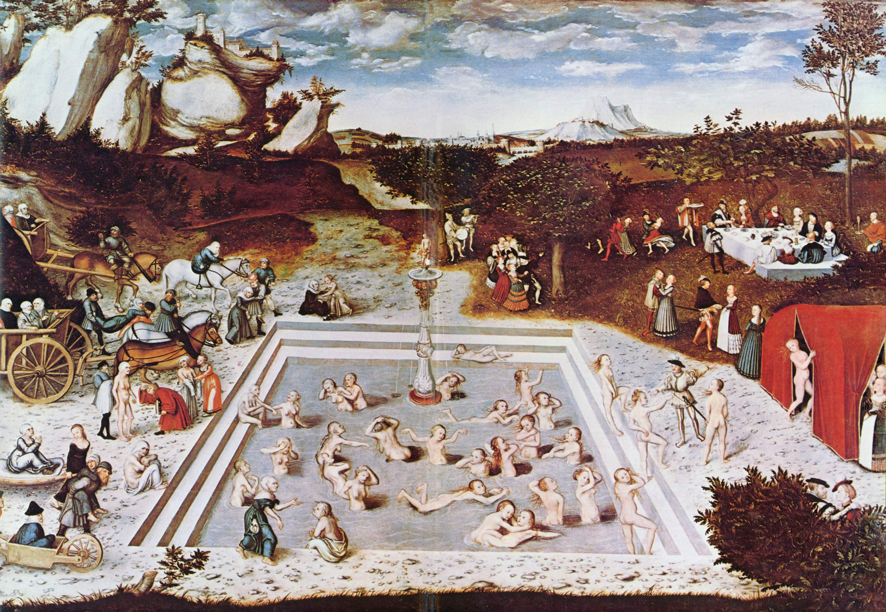
Il mito della fontana dell’eterna giovinezza, tra chirurgia estetica, procreazione medicalmente assistita e terapie ormonali, sembra finalmente a portata di mano.

Slide 21
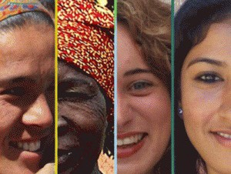
Il significato sociale della menopausa e la percezione dei sintomi cambiano nelle diverse culture
I sintomi legati alla menopausa aumentano quanto più cala l'importanza e il rispetto di cui gode la donna all'interno del nucleo familiare e della societa'

Slide 22

Nei paesi africani e in generale in quelli meno industrializzati, dove le donne passano buona parte della loro vita in amenorrea, a causa delle continue gravidanze, la cessazione dei cicli mestruali non viene quasi percepita.

Slide 23
In alcune tribù dell'Africa e nelle donne della classe Rahjput dell'India, come in certe popolazioni arabe, la menopausa, liberando la donna dall'impurità dei flussi mestruali, le conferisce un maggiore prestigio sociale.
La donna può quindi socializzare liberamente anche con gli uomini, può partecipare o essere protagonista di riti propiziatori, e' esentata dai lavori pesanti e, in virtu' dell'esperienza di vita acquisita, esercita ampi poteri sulla famiglia e sulla comunità.

Slide 24
In Palestina le donne raggiungono il massimo dell'influenza nella sfera familiare vedendo aumentare sempre di più il loro ruolo gerarchico man mano che la famiglia si allarga. Si assicurano, così, una vecchiaia serena e rispettata.

Slide 25
A Taiwan e in Giappone ancora oggi l'ingresso della donna nell'ultimo gruppo anagrafico, all'eta' di 61 anni, viene celebrato con un festeggiamento e da quel momento in poi le sue opinioni e le sue richieste sono tenute in grande considerazione.
In Cina è leggendario il rispetto reverenziale nei confronti delle donne entrate nell'età della saggezza.

Slide 26
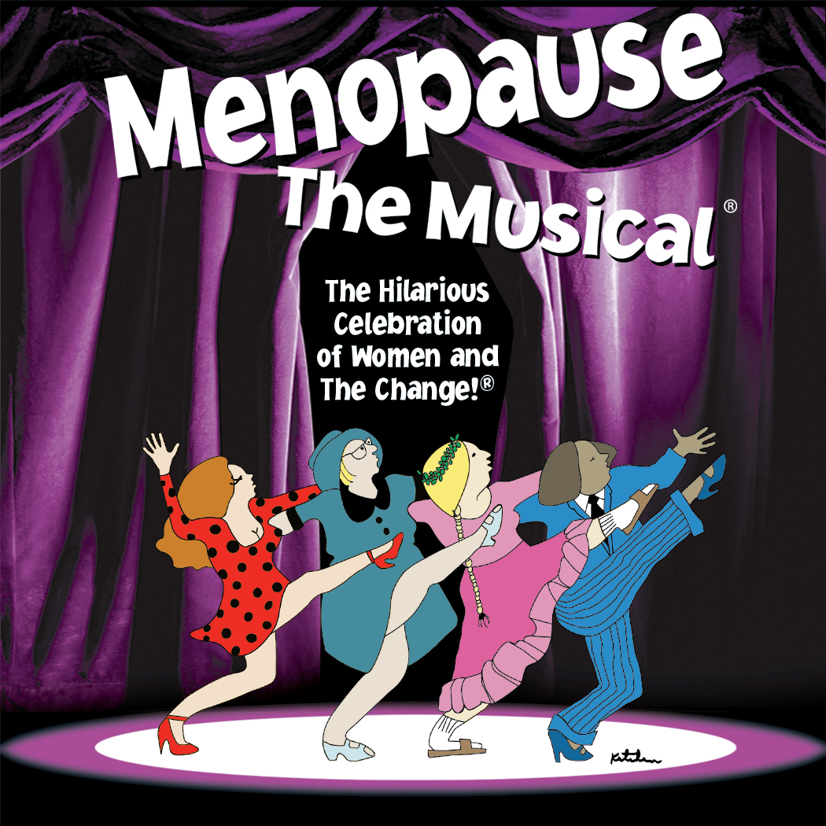

Slide 27
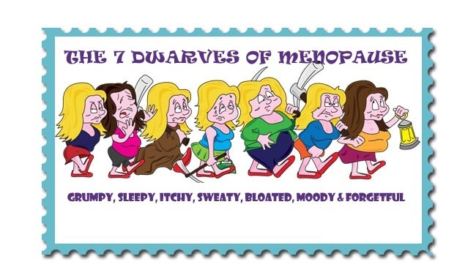

Slide 28
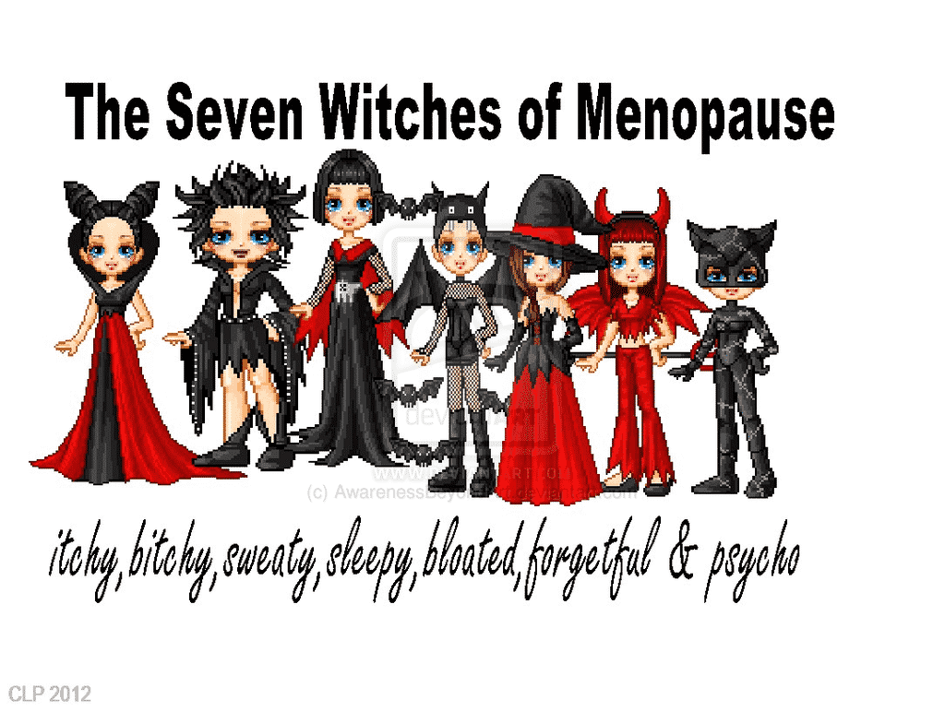

Slide 29
https://www.youtube.com/watch?v=w223iFQ0vpY

Slide 30
